Slide 1
Презентация детских работ второй младшей группы «Волшебные полоски»
Руководитель: Чистова Наталья Валерьевна воспитатель 1 кв. кат. МКОУ Канашская СОШ.

Slide 2
Цель:
-Способствовать развитию мелкой моторики. -Обеспечить правильное восприятие трудовых процессов. -Помочь овладеть последовательностью микропроцессов от элементарных к сложным. -Научить способам создания и преобразования предметов. -Помочь детям преодолеть неуверенность и страх перед незнакомым делом. -Воспитать бережное отношение к предметам и игрушкам как к результатам своего труда и труда взрослых.

Slide 3
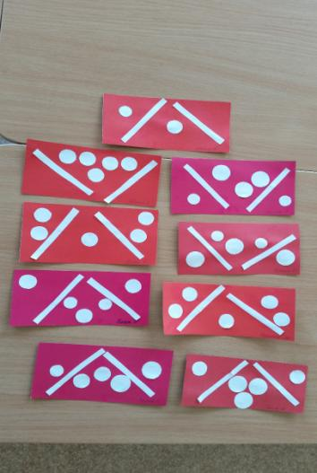
«Полоски и кружочки»

Slide 4
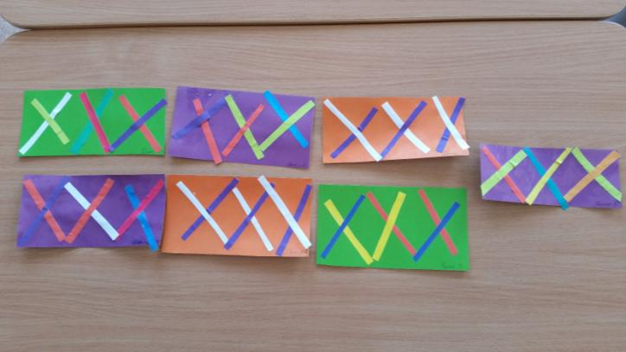
«Веселые крестики»

Slide 5
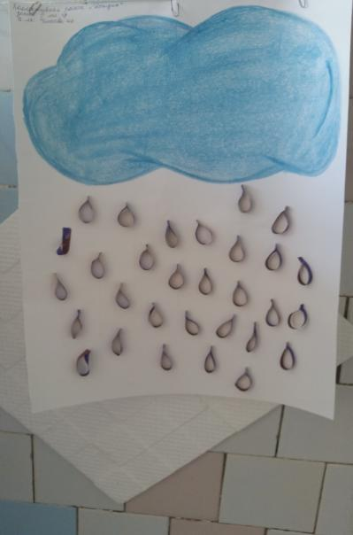
«Грибной дождик»

Slide 6
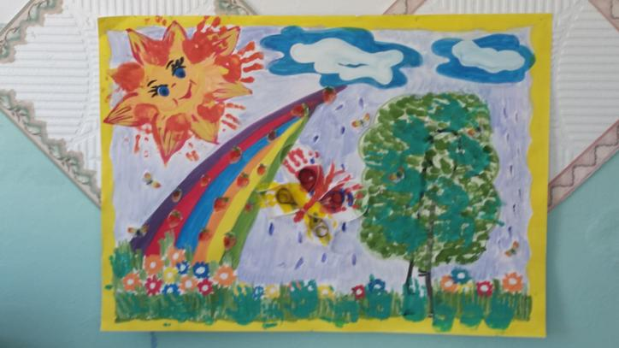
«Радужное лето»

Slide 7
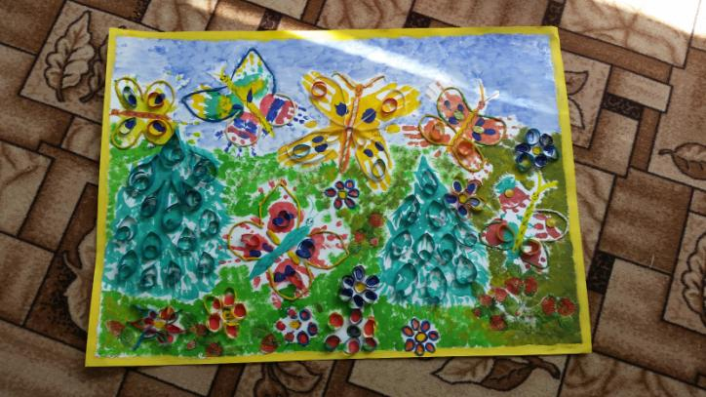
«Бабочки»

Slide 8
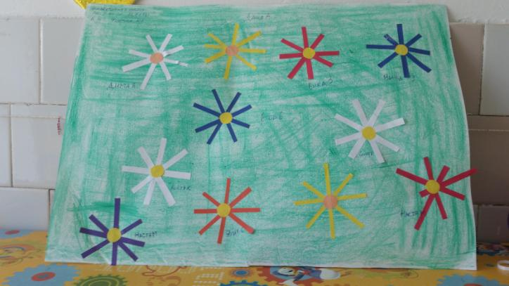
«Цветочная полянка»

Slide 9
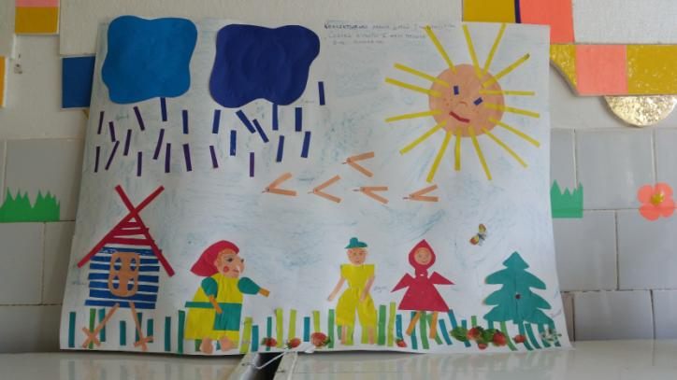
Сказка «Гуси-лебеди»

